Slide 1

Staré pověsti české
Alois Jirásek
Škola: Základní škola Trávníky Otrokovice, příspěvková organizace
Číslo projektu: CZ.1.07/1.4.00/21.2637
Tato práce je šířena pod licencí CC BY-SA 3.0. Odkazy a citace jsou platné k datu vytvoření této práce.
Autor: Mgr. Dana Staňková
Vytvořeno: 11. 4. 2013
Ročník: 5. ročník
Vzdělávací oblast: Jazyk a jazyková komunikace
Vzdělávací obor: Český jazyk a literatura
Tematický okruh: Komunikační a slohová výchova
Téma: Staré pověsti české
Pomůcky: Interaktivní tabule, notebook, Staré pověsti a příběhy – soubor dvanácti
obrazů Media DIDA 2001
Anotace: Prezentace je zaměřena na seznámení se Starými pověstmi českými

Slide 2
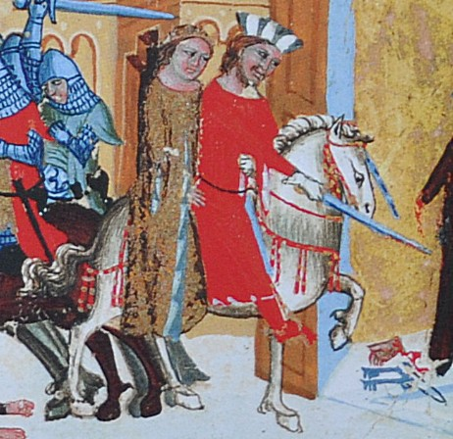
O Břetislavovi a Jitce
[1]

Slide 3
Syn českého knížete Oldřicha Břetislav si umínil, že si za
ženu vezme dceru německého velmože Jitku, o které se
vyprávělo, že je neobyčejně krásná.
Byla dána na vychování do svinibrodského kláštera.
Pod záminkou, že veze poselství německého císaře, vyrazil
Břetislav do kláštera a požádal o nocleh. Ráno byla Jitka na
bohoslužbách v kostele. Břetislav ji hned poznal. Vzal ji do
náruče a unesl ji.
Brzy byla na Pražském hradě svatba. Když Oldřich
zemřel, Břetislav se stal českým knížetem.

Slide 4
Odpověz na otázky:
Jak se jmenoval otec Břetislava?
Čí dcerou byla Jitka?
Ve kterém klášteře Jitka pobývala?
Jak se dostal Břetislav na nocleh do kláštera?
Co se stalo s Jitkou?
Kdy se stal Břetislav českým knížetem?

Slide 5
Odpovědi:
Oldřich
Německého velmože
Ve svinibrodském klášteře
Pod záminkou, že veze poselství německého císaře
Byla Břetislavem unesena
Po smrti otce knížete Oldřicha

Slide 6
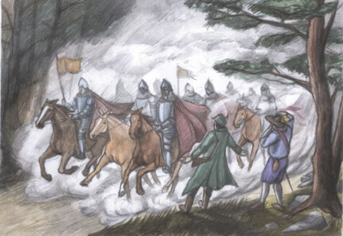
O blanických rytířích
[2]

Slide 7
Podle pověsti před dávnými časy dorazil do Čech
nepřítel a u hory Blaník pobil statečnou družinu slovan-
ského knížete.
Když hledali lidé mrtvoly padlých bojovníků, aby je
čestně pohřbili, nikoho nenašli. Pověst o zázračném zmize-
ní se rychle rozšířila a lidé si dodnes vyprávějí, že udatní
bojovníci spí ve skále Blaníku a čekají s koňmi a zbraněmi
připraveni bránit svou vlast, až bude v Čechách nejhůř.
Vzbudí se na trojí zamávání Bruncvíkova meče, který se
vynoří z Karlova mostu.
Podle jiné pověsti se vypráví o tom, že spolu s bla-
nickými rytíři tam čeká i svatý Václav.

Slide 8
Odpověz na otázky:
Co se stalo u hory Blaník?
Co se stalo s mrtvými bojovníky?
Kde bojovníci spí?
Na co ve skále čekají?
Na jaký pokyn se vzbudí?
Kdo podle pověsti ještě ve skále spí?

Slide 9
Odpovědi:
Nepřítel pobil družinu slovanského knížete.
Zázračně zmizeli.
Ve skále hory Blaník.
Jsou připraveni bránit svou vlast, až bude nejhůř.
Na trojí zamávání Bruncvíkova meče.
Svatý Václav.

Slide 10
Zdroje:
[1] Břetislav a Jitka. In: Wikipedia: the free encyclopedia [online]. San Francisco (CA): Wikimedia Foundation, 2011 [cit. 2013-04-11]. Dostupné z: http://cs.wikipedia.org/wiki/Soubor:Bretislav1_Jitka.jpg
[2] Blaničtí rytíři. http://corlyn.blog.cz/ [online]. 2008. vyd. [cit. 2013-04-11]. Dostupné z: http://nd01.jxs.cz/498/547/5ef04b2275_32637411_o2.jpg

